Slide 1
Дорогами войны.
Мой прадед служил в автобригаде РГК.

Slide 2
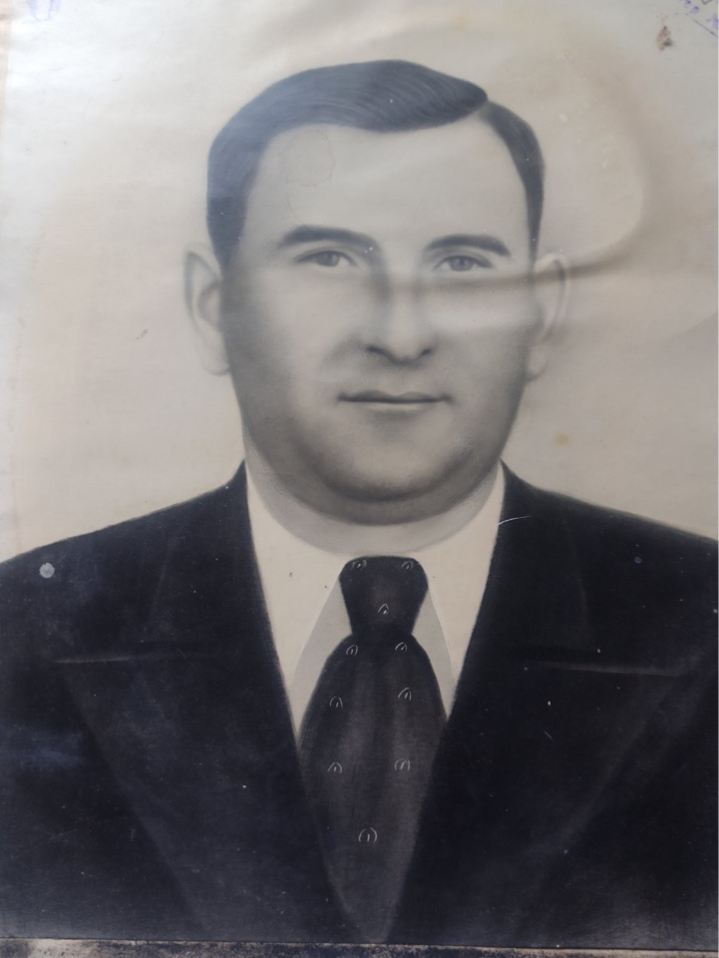

Сеник Дмитрий Степанович
16.03.1921- 26.12.1991

Slide 3
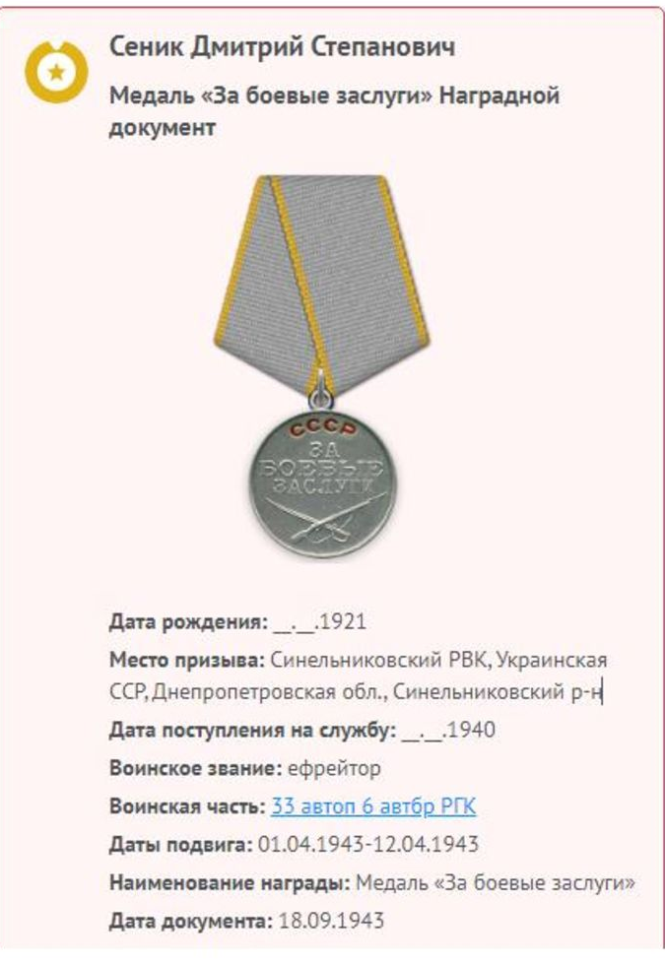
Мой прапрадедушка, Сеник Дмитрий Степанович, поступил на службу в Красную Армию в 1940 году.
Воинское звание – ефрейтор.
Был командиром отделения 33 автополка 6-ой автобригады РГК (резерв главного командования). Вернулся с войны в 1945 году. Женился.
Работал водителем. Сначала возил материалы для строительства дороги: Симферополь – Москва, которую строили пленные немцы. Потом работал водителем в совхозе.
Занимался ведением хозяйства.
Растил двоих детей: сына – моего дедушку – и дочь.

Slide 4
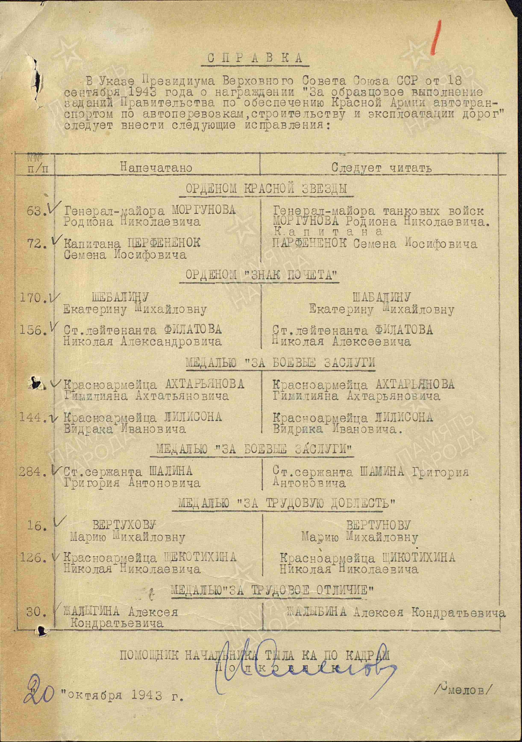
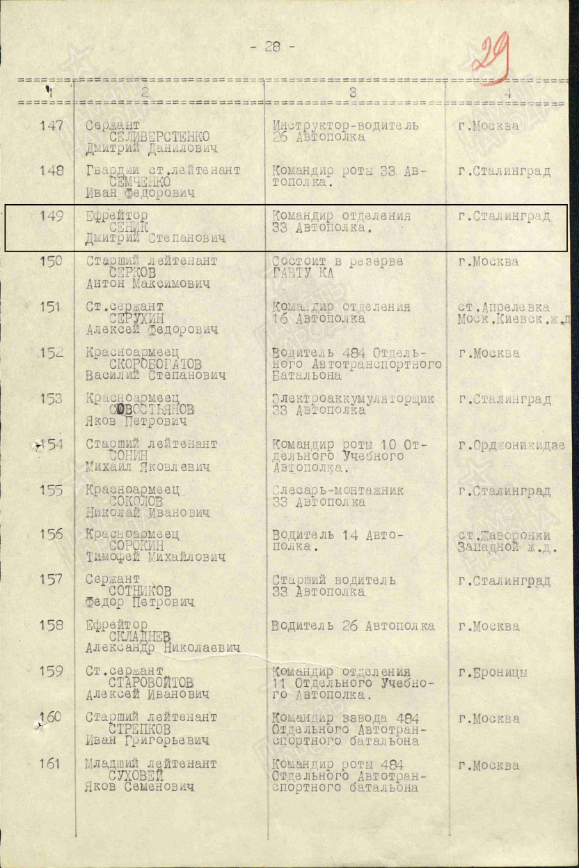
На сайте https://pamyat-naroda.ru/ я нашла Указ и строку в наградном списке.

Slide 5
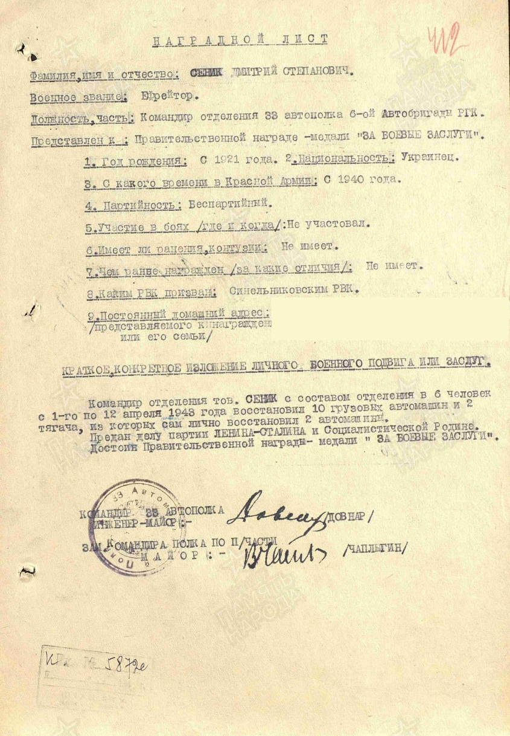
Также на этом сайте есть наградной лист.

Slide 6
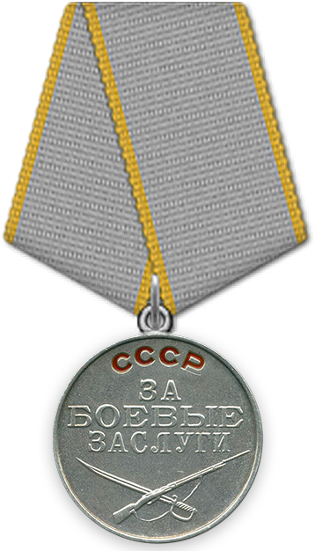
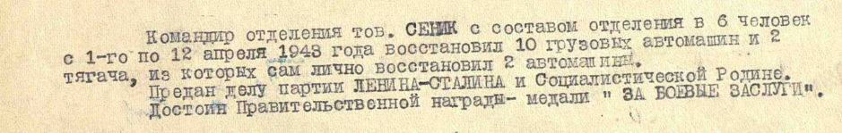
Его подвиг описан так: «Командир отделения с составом отделения в 6 человек с 1-го по 12 апреля 1943 года восстановил 10 грузовых автомашин и 2 тягача, из которых сам лично восстановил 2 автомашины.
Предан делу партии ЛЕНИНА- СТАЛИНА и Социалистической Родине.
Достоин правительственной награды- медали « ЗА БОЕВЫЕ ЗАСЛУГИ»

Slide 7
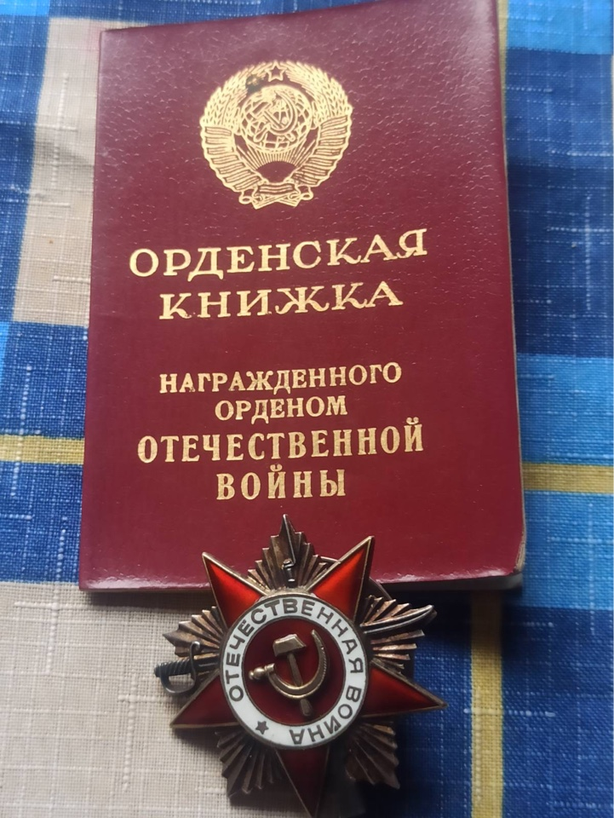
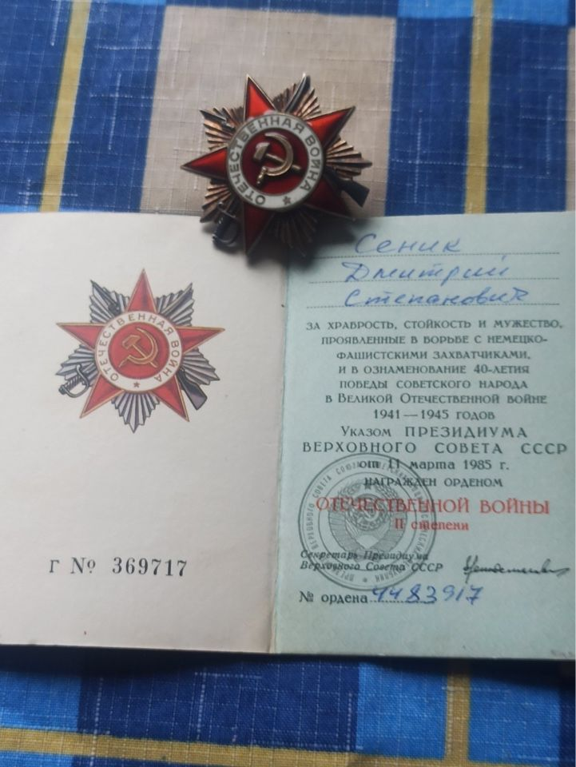
В 1985 году за храбрость, стойкость и мужество, проявленные в борьбе с немецко-фашистскими захватчиками, и в ознаменование 40-летия победы советского народа в Великой Отечественной войне, мой прапрадедушка был награжден ОРДЕНОМ ОТЕЧЕСТВЕННОЙ ВОЙНЫ II степени.

Slide 8
Мы – потомки наших прадедов, непокоренных и доблестных победителей!
Наш долг – хранить память о тех, кто боролся с фашизмом и выстоял в этой битве.
Нет такой семьи, которую бы не опалила Великая Отечественная война. Память о ней не меркнет.

